Slide 1


Présentation de TicketSoft
Projet Génie Logiciel
6 Mars 2020
Notes:
Thomas

Slide 2


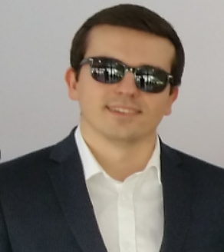
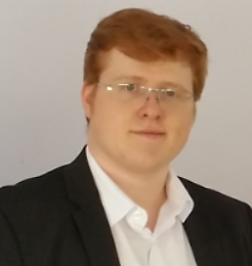
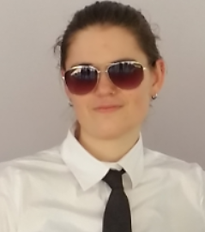
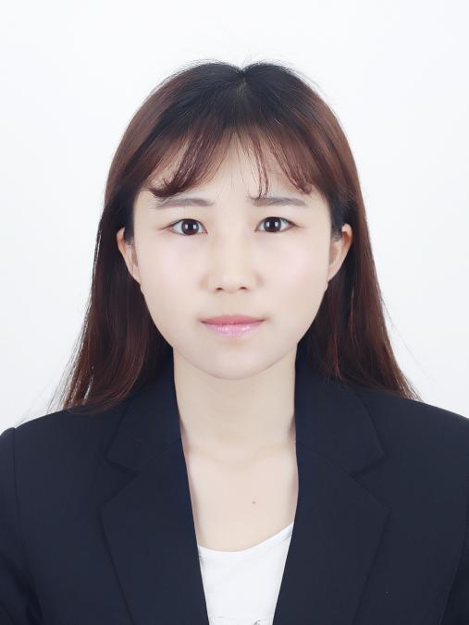
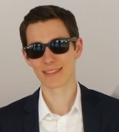
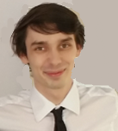
Présentation de l’équipe
Présentation de TicketSoft
Polytech Paris-Saclay 2019-2020
ET5 Info
Jordane
Alexis
Eurydice
Xiaoxuan
Robin
Thomas
Notes:
Thomas

Slide 3
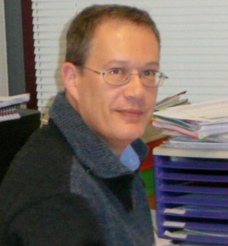
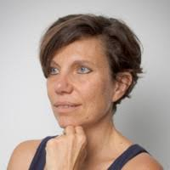



Projet et contexte
Présentation de TicketSoft
Polytech Paris-Saclay 2019-2020
ET5 Info
PoPS2019-20
Notes:
Thomas

Slide 4

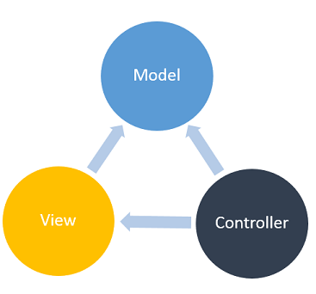
TicketSoft : une solution moderne
Présentation de TicketSoft
Polytech Paris-Saclay 2019-2020
ET5 Info
Solution web (pas d’installation)
Séparation forte de l’interface et de la logique
Notes:
Alexis

Slide 5
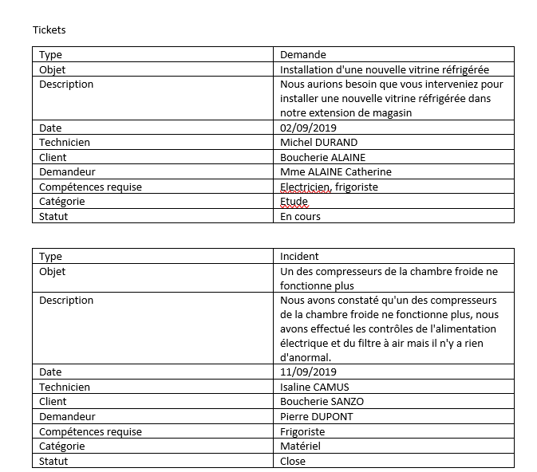
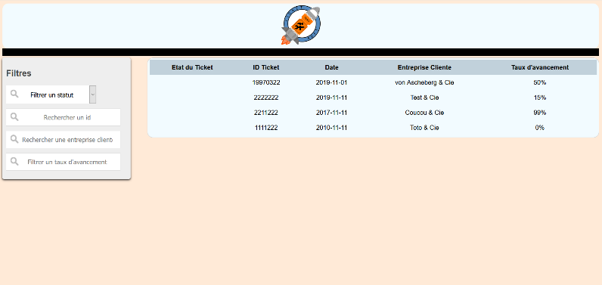
Une solution pour et avec le client
Présentation de TicketSoft
Polytech Paris-Saclay 2019-2020
ET5 Info
Basée sur un cahier des charges et des exemples concrets
En chiffres :
Environ 100 questions posées
1 réunion par mois
3 versions de l’IHM avant validation
Notes:
Alexis

Slide 6
Approche Green IT
Présentation de TicketSoft
Polytech Paris-Saclay 2019-2020
ET5 Info
Minimiser les échanges client-serveur :
Au lancement : 3 requêtes pour charger l’application
Pendant l’exécution : une seule requête par validation
Solution qui passe à l’échelle (s’adapte exactement à nos besoins) :
BD compacte sur un cloud situé en France
Code serveur interopérable (indépendant du système d’exploitation)
Notes:
Robin

Slide 7





Technologies et choix techniques
Présentation de TicketSoft
Polytech Paris-Saclay 2019-2020
ET5 Info
Combinaison de technologies classiques :
Base de données normalisée
Forme normale de Boyce Codd
Architecture REST :
Respectueuse des données utilisateur (pas de session)
Extensible (Architecture modulaire qui permet d’améliorer facilement le produit)
Sécurisée (Le client n’accède qu’à ce que l’on a programmé)
Transposable sur plusieurs plateformes (Windows, Linux, etc.)
Notes:
Robin

Slide 8
Solution Web : Frameworkless
Présentation de TicketSoft
Polytech Paris-Saclay 2019-2020
ET5 Info
Preuve de notre état d’esprit :
Rigoureux ("use strict;")
Minutieux (chaque détail est géré manuellement)
Preuve de notre compétence :
Autant de fonctionnalités qu’avec un Framework
Modularité de l’application (vrai MVC)
Notes:
Robin

Slide 9
Solution Web : Frameworkless
Présentation de TicketSoft
Polytech Paris-Saclay 2019-2020
ET5 Info
Plus de contrôle
Traitement par lots (buffer) pour les données
Notes:
Robin

Slide 10
Solution Web : Frameworkless
Présentation de TicketSoft
Polytech Paris-Saclay 2019-2020
ET5 Info
Plus de contrôle
Traitement par lots (buffer) pour les données
Notes:
Robin

Slide 11
Solution Web : Frameworkless
Présentation de TicketSoft
Polytech Paris-Saclay 2019-2020
ET5 Info
Plus de contrôle
Traitement par lots (buffer) pour les données
2x fois plus rapide pour chaque chargement
Plus sûr (bloque injection JS)
Impossible dans un Framework (HTML fragment)
Gestion fine des données utilisateur
Rien n’est fait dans notre dos par le Framework
Pas de mauvaise surprise
S’inscrit dans la lignée du RGPD
Notes:
Robin

Slide 12

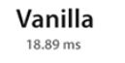
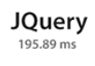
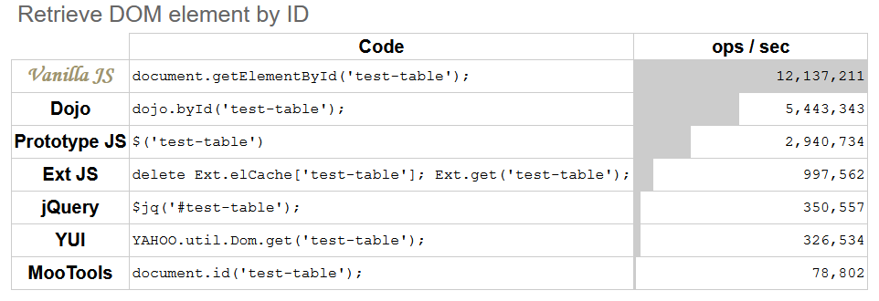
Solution Web : Frameworkless
Présentation de TicketSoft
Polytech Paris-Saclay 2019-2020
ET5 Info
Plus performante
10x plus rapide pour l’insertion de contenu
35x plus rapide pour manipuler l’interface utilisateur
Notes:
Robin

Slide 13

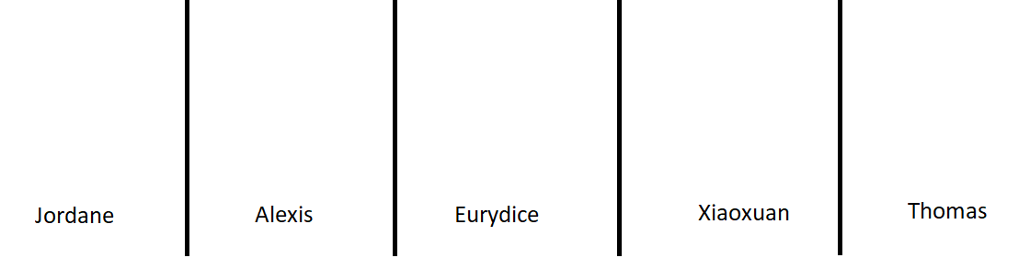
Gestion du projet : Répartition du travail
Présentation de TicketSoft
Polytech Paris-Saclay 2019-2020
ET5 Info
Découpage fort du travail
Indépendance des tâches
Séparation du travail par vue (+ Robin):
Responsable Techniciens
Technicien
Opérateur
Administrateur
Code Commun
Page de Login
Notes:
Xiaoxuan

Slide 14
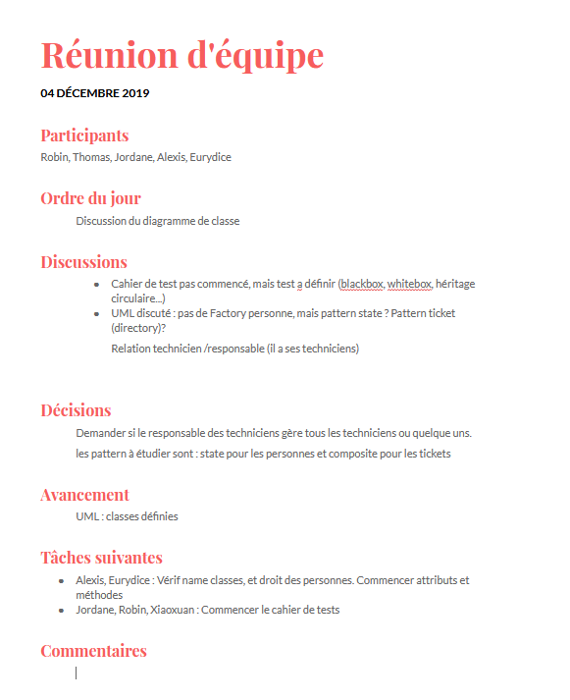

Gestion du projet : Organisation
Présentation de TicketSoft
Polytech Paris-Saclay 2019-2020
ET5 Info
Organisation « agile » :
Réunion hebdomadaire (25-30 min)
Travail par sprints
Projet itératif
Organisation robuste
Sauvegardes fréquentes
Forte communication entre les membres
Tout est stocké en ligne
Notes:
Robin

Slide 15



Gestion du projet : Moyens
Présentation de TicketSoft
Polytech Paris-Saclay 2019-2020
ET5 Info
Messagerie instantanée organisée par thème
Gestionnaire de version avec Git
Partage de documents (Google Drive)
Notes:
Xiaoxuan

Slide 16
Gestion du projet : planning
Présentation de TicketSoft
Polytech Paris-Saclay 2019-2020
ET5 Info
Organisation du temps :
Retard sur la phase de réalisation (environ 1 mois)
Commencée trop tardivement
Conception trop longue
Préprojet
Conception
Réalisation
Septembre 2019
Octobre
Novembre
Décembre
Janvier 2020
Février
Mars
Notes:
Xiaoxuan

Slide 17
Démonstration
Si vous avez des questions, n’hésitez pas !
17
Notes:
Jordane commente, Robin fait la démo

Slide 18
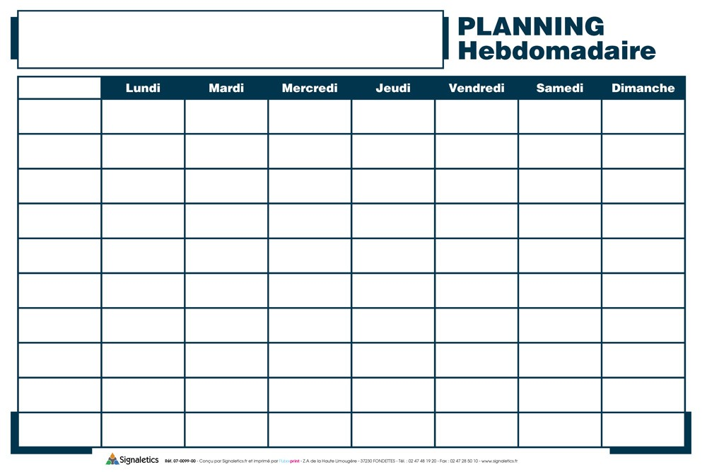

État du projet : ce n’est pas fait
Présentation de TicketSoft
Polytech Paris-Saclay 2019-2020
ET5 Info
La fonctionnalité planning
Statistiques pour responsable des techniciens
Notes:
Eurydice

Slide 19
Retour d’expérience : Xiaoxuan
Présentation de TicketSoft
Polytech Paris-Saclay 2019-2020
ET5 Info
Approfondissement des connaissances
Découverte du web (HTML, CSS, Javascript)
Gain d’expérience avec le protocole HTTP (requêtes AJAX)
Consolidation des connaissances sur les API REST
Intégration réussie en cours de projet
Absence complète de la partie préprojet
Absence partielle de la partie conception
Bonne intégration grâce à l’état d’esprit du groupe
Notes:
Thomas

Slide 20
Retour d’expérience : Jordane
Présentation de TicketSoft
Polytech Paris-Saclay 2019-2020
ET5 Info
Points positifs
Simulation d’un projet « réel »
Bienveillance profs/clients dans leur encadrement du projet
Utilisation de technologies modernes (Web notamment)
Points négatifs
Projet trop étalé dans le temps (perte d’intérêt)
Trop grande importance de la partie GP dans le projet
Sujet peu intéressant (ticketing)
Notes:
Thomas

Slide 21
Retour d’expérience : Alexis
Présentation de TicketSoft
Polytech Paris-Saclay 2019-2020
ET5 Info
Projet web
Apprécié de manière générale
Regrette l’absence de cours sur le web (ou sur les Framework web)
Mise en situation intéressante
De taille adaptée par rapport à l’emploi du temps de l’ET5
Proche de la réalité du monde du travail
Enseignants constructifs dans leurs retours
Mise en application imparfaite
Partie GP trop lourde
Trop de documents demandés, souvent sans retour des professeurs
Notes:
Thomas

Slide 22
Retour d’expérience : Robin
Présentation de TicketSoft
Polytech Paris-Saclay 2019-2020
ET5 Info
Mise en pratique d’une architecture modulaire
Projet réellement incrémental (on voit vraiment les bénéfices d’une bonne conception)
Dans la philosophie de la méthodologie agile
Pilotage à 2 têtes du projet intéressant
Scrum Master dans un premier temps
Responsable communication client après
Isolé sur la base de données et le backend
Charge de travail pas homogène
Notes:
Thomas

Slide 23
Retour d’expérience : Eurydice
Présentation de TicketSoft
Polytech Paris-Saclay 2019-2020
ET5 Info
Sujet réaliste
Simulation du monde du travail
Approche développeur/client vraiment utile
Découverte du web
Bonne organisation
Bonne répartition du travail
Implémentation du travail agile
Des points négatifs
Absence de retour des profs sur la partie GP
Client pas toujours cohérent (manque de concertation)
Notes:
Thomas

Slide 24
Retour d’expérience : Thomas
Présentation de TicketSoft
Polytech Paris-Saclay 2019-2020
ET5 Info
Expérience de chef de projet intéressante
Management à deux têtes (avec Robin)
Intégration réussie de Xiaoxuan
Gestion d’une équipe de développement large (6 personnes)
Idée intéressante : Simuler un projet « comme en entreprise »
Apprendre à gérer un client
Choisir ses technologies
Avec quelques déceptions
Clients parfois caricaturaux dans leurs réactions
Perte de réalisme du projet car aucun créneau réservé
Difficile de motiver son groupe pour travailler
Notes:
Thomas

Slide 25


Conclusion
Présentation de TicketSoft
Polytech Paris-Saclay 2019-2020
ET5 Info
Exercice de mise en situation intéressant
Déroutant (sortir de sa zone de confort)
Différent des autres projets
En phase avec la réalité en entreprise
Bilan du projet
Projet imparfait mais réussi
Enrichissant
Marquant la fin d’une longue période d’étude…
Succès
2015
2020
Notes:
Thomas

Slide 26
Merci de votre écoute !
Si vous avez des questions, n’hésitez pas !
26
Notes:
Thomas

